Slide 1

雪儿

Slide 2
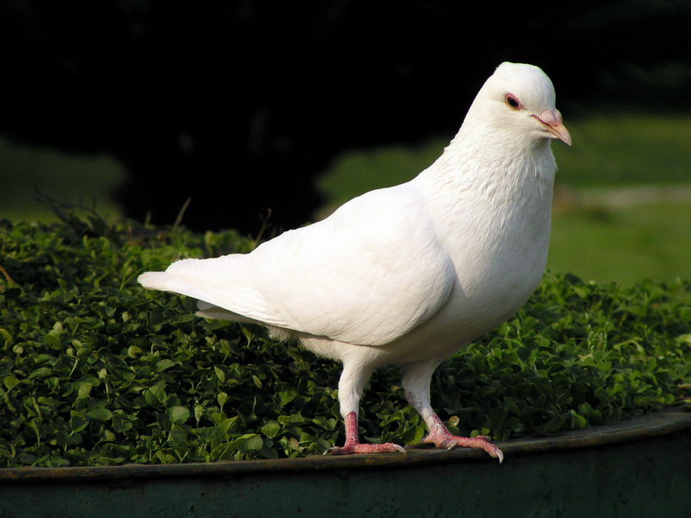
雪儿

Slide 3


Slide 4







认识生字
diē
shèng
mèi
跌
跌
伤
剩
媚
剩
下
明
媚
gē
白
鸽
捡
jiǎn
āi
哀
鸽
捡
到
哀
伤
fū
yōu
悠悠
rèn
敷
任
敷
药
飘飘
悠悠
任
何
zǔ
zhōng
dì
艰难险
阻
忠
递
阻
忠
实
传
递
hú
盼
pàn
弧
盼
望
弧
线

Slide 5

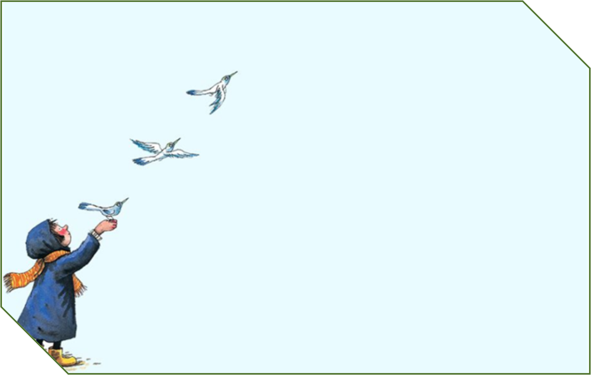


①爸爸带回一只受伤的（ ），我给它
取名（ ），盼望它（ ）。
白鸽
雪儿
康复
②听爸爸说雪儿是（ ），我更盼望它（ ）。
信鸽
这三句话分别是哪些自然段的主要意思？
早点康复
③雪儿展开双翅（ ），我望着它，心里感到（ ）。
飞向蓝天
欣慰

Slide 6
讨论：
1.为什么给它取了雪儿这名字？
1.为什么给它取了雪儿这名字？
2.雪儿是怎么来的？
它刚来的时候是什么样的？
2.雪儿是怎么来的？
它刚来的时候是什么样的？
3.在和小作者的相处中，雪儿
有变化吗？
3.在和小作者的相处中，雪儿
有变化吗？

Slide 7


“剩”，
用音序查字法，应查字（ ）。
S
刂
用部首查字法，应先查（ ）， 再在（ ）画中查。
10
“递”，
用音序查字法，应查字（ ）。
D
辶
用部首查字法，应先查（ ）， 再在（ ）画中查。
7

Slide 8
作业：
1.完成习字本。
2.抄写课后词语3遍。

Slide 9

再见

